Slide 1
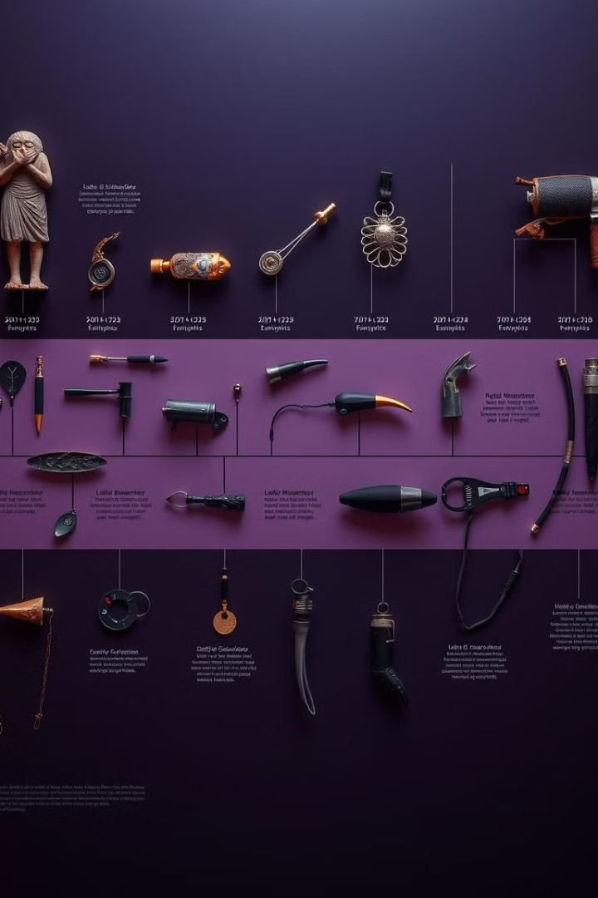
Технічні засоби реабілітації: історія та сучасність
Технічні засоби реабілітації - це механізми та пристрої, необхідні для здійснення певної діяльності та компенсації порушених функцій організму. Їх історія сягає давніх часів, коли з'явилися перші ортопедичні засоби. Протягом століть розвиток технічних пристосувань для механічної корекції деформацій скелету приносив успіх у лікуванні та реабілітації. Сьогодні технічні засоби реабілітації відіграють ключову роль у відновленні працездатності та покращенні якості життя людей з інвалідністю.
Оlena Bessarabova

Slide 2
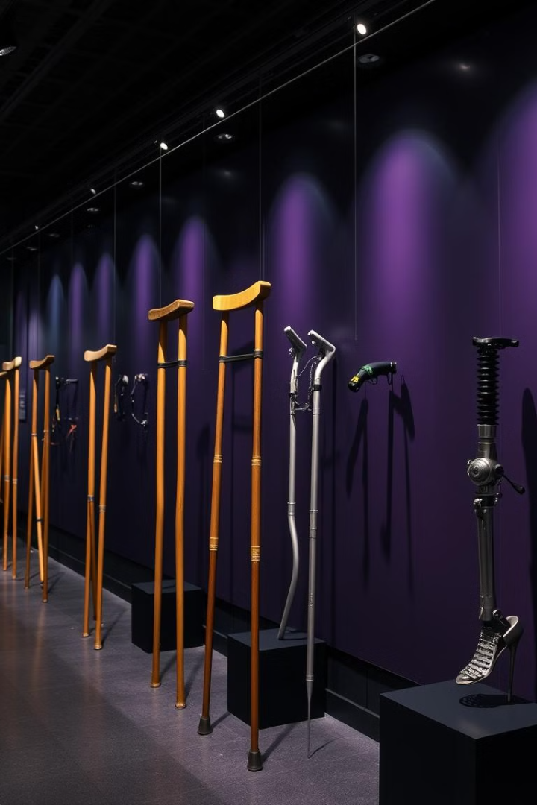
Розвиток ортопедичних засобів
1
Давні часи та Середньовіччя
Перші ортопедичні засоби з'являються ще в давнину. Вони були простими, але ефективними для свого часу.
2
Епоха Відродження
Змінюється ставлення до каліцтва людського тіла. Починається активний розвиток ортопедичних пристосувань.
3
XVI-XVII століття
Амбруаз Паре вносить значний вклад у розвиток ортопедії, пропонуючи різноманітні корегуючі пристосування.
4
XIX-XX століття
Створюються перші ортопедичні клініки, з'являються вдосконалені протезні апарати.

Slide 3
Внесок видатних особистостей
Амбруаз Паре
Гліссон
Кулібін
Французький лікар, який запропонував застосовувати різноманітні корегуючи та утримуючі пристосування. Ввів жорсткий корсет для виправлення викривлення хребта, рекомендував спеціальне взуття при клишоногості.
У 1660 році запропонував використовувати петлю для фіксації та розтягу шийного відділу хребта.
Російський винахідник, який у 1808 році запропонував шинно-шарнірні протези після ампутацій нижніх кінцівок.

Slide 4
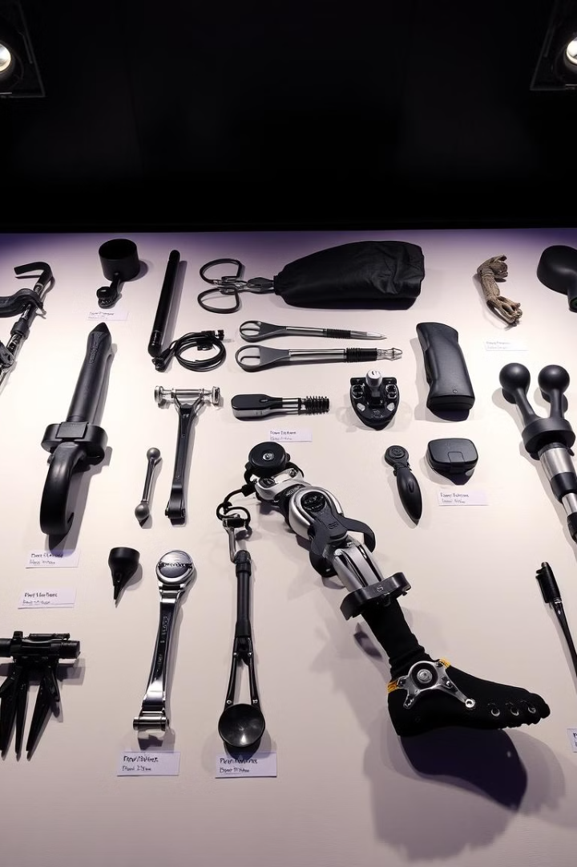
Класифікація технічних засобів реабілітації
1
Ортези
2
Протези
Пристрої, що оточують наявну частину тіла і доповнюють чи замінюють функцію цієї частини.
Замінюють недостатню форму кінцівки та її функції.
3
Засоби для пересування
4
Допоміжні засоби
Для особистої гігієни, одягання, роздягання, особистої рухомості, переміщення та підйому.
Включають крісла колісні, палиці, милиці, ходунки.

Slide 5
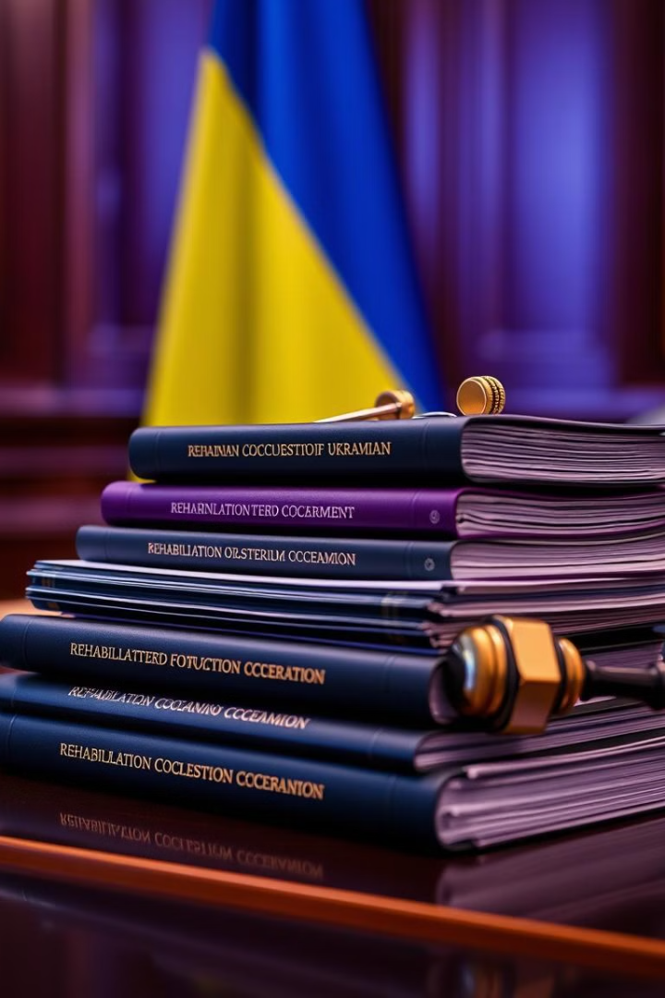
Законодавче регулювання
Конституція України
Закони України
Основний закон, на якому ґрунтується законодавство з питань реабілітації інвалідів.
"Про основи соціальної захищеності інвалідів в Україні", "Про реабілітацію інвалідів в Україні" та інші.
Державне управління
Гарантії держави
Здійснюється центральними та місцевими органами виконавчої влади, органами місцевого самоврядування.
Безплатне забезпечення осіб з інвалідністю технічними та іншими засобами реабілітації.

Slide 6
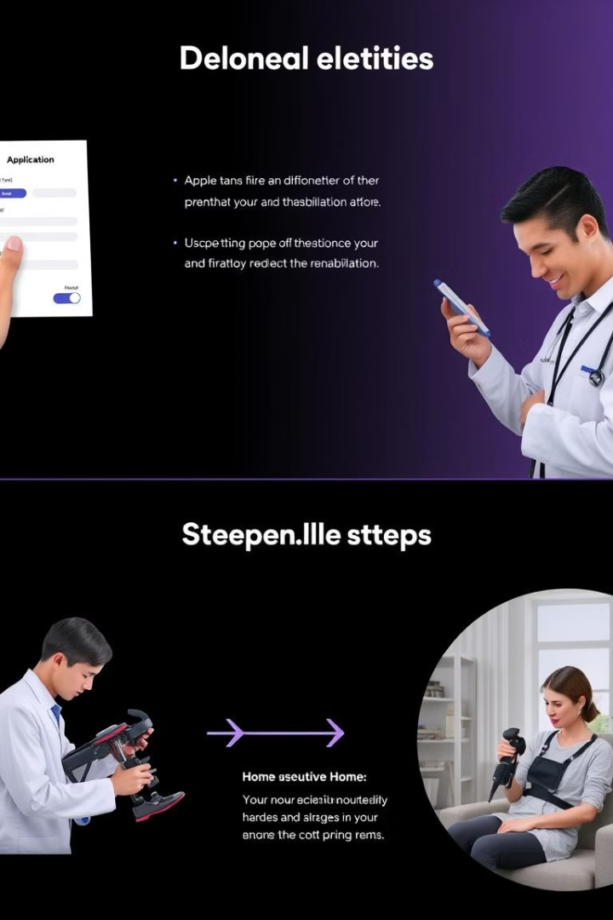




Процес забезпечення технічними засобами
Звернення
Особа з інвалідністю або її представник звертається до органу соціального захисту населення.
Оформлення
Оформлення заявки на забезпечення технічними засобами реабілітації.
Виготовлення
Виготовлення індивідуального засобу реабілітації на підприємстві.
Видача
Видача готового виробу з обов'язковою приміркою та інструкцією з експлуатації.

Slide 7
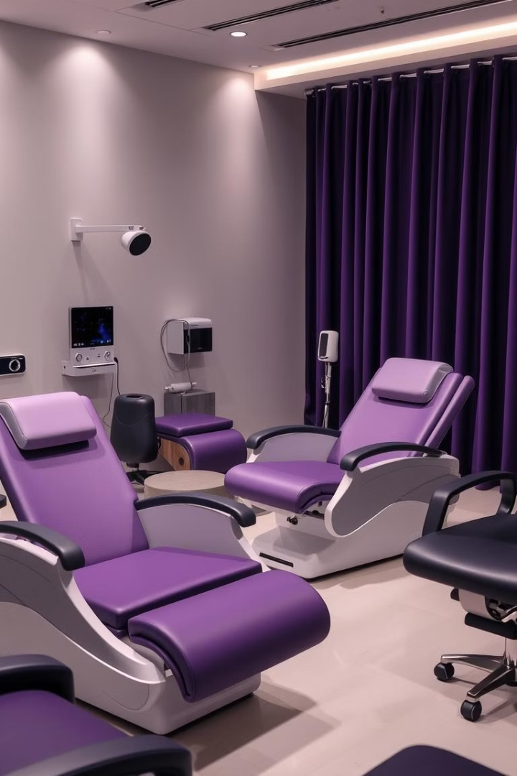




Вимоги до технічних засобів реабілітації
Корисність
Комфортність
Засоби повинні використовуватись для досягнення реальних цілей та бути корисними для повсякденного життя пацієнтів.
Не повинні викликати дискомфорту, тиск має розподілятися рівномірно.
Простота
Естетичність
Дизайн повинен бути простим та зручним для догляду та обслуговування.
Засоби мають бути приємними на вигляд та не викликати негативних емоцій.

Slide 8
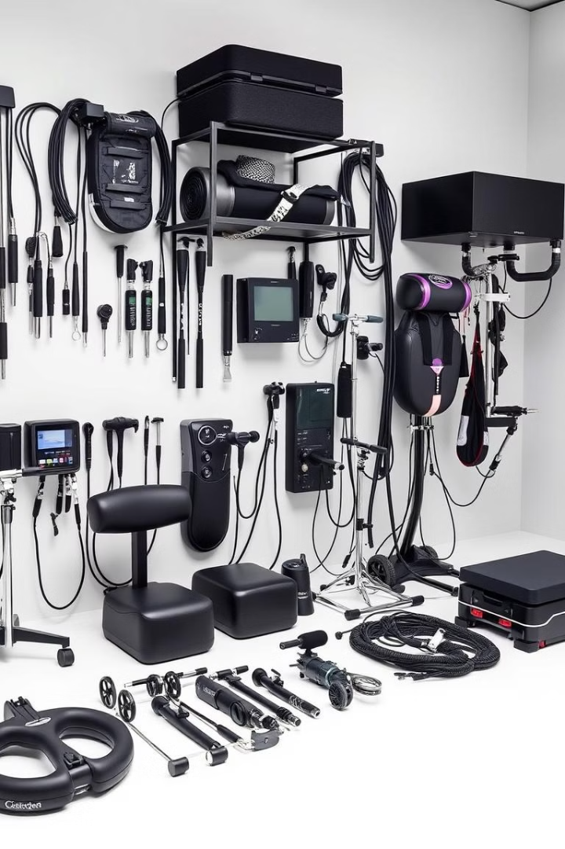
Види технічних засобів реабілітації
Протези кінцівок
Верхніх та нижніх кінцівок
Ортези
На хребет, верхні та нижні кінцівки
Засоби для пересування
Крісла колісні, палиці, милиці, ходунки
Ортопедичне взуття
Для різних деформацій стопи
Спеціальні меблі
Столи, стільці, ліжка

Slide 9
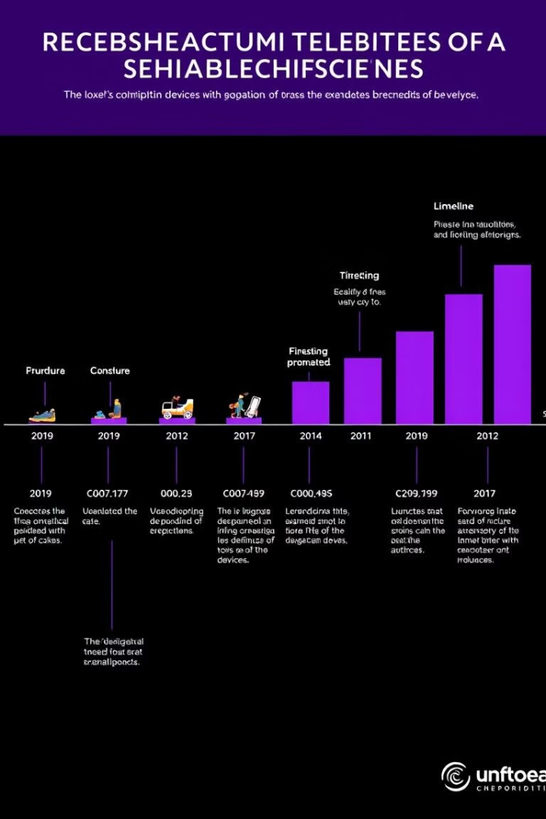
Строки експлуатації технічних засобів
1
Протези та апарати
2
Крісла колісні
1 шт. на 2,5-3 роки для дорослих, для дітей - у міру зростання.
Від 1 до 4 років залежно від виду.
3
Ортопедичне взуття
4
Допоміжні засоби
Для дорослих - 1-2 пари на рік, для дітей - до 4 пар на рік.
Від 1 до 4 років залежно від виду та інтенсивності використання.

Slide 10
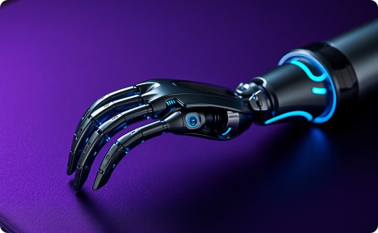
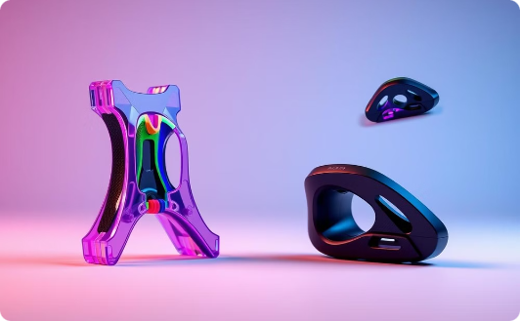
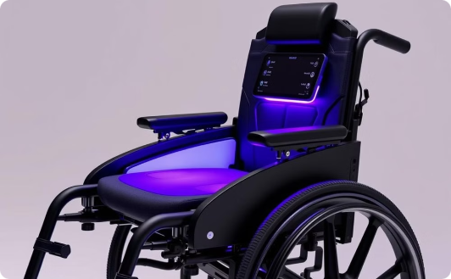
Сучасні тенденції розвитку
Нейроінтерфейси
3D-друк
Розумні крісла колісні
Розробка протезів, керованих нервовими імпульсами, для більш природного руху.
Використання 3D-друку для створення індивідуальних ортезів та протезів.
Інтеграція сенсорів та систем керування для підвищення мобільності та безпеки.

